Slide 1
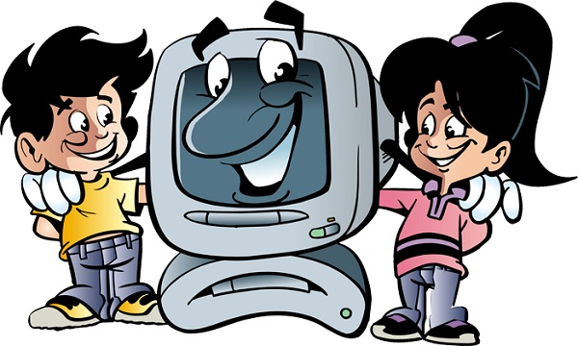
Безпечна робота в інтернеті
ПРЕЗЕНТАЦІЮ ПІДГОТУВАВ
УЧЕНЬ 11 КЛАСУ СЗШ №2
ЗАКОПАЙКО ІВАН

Slide 2
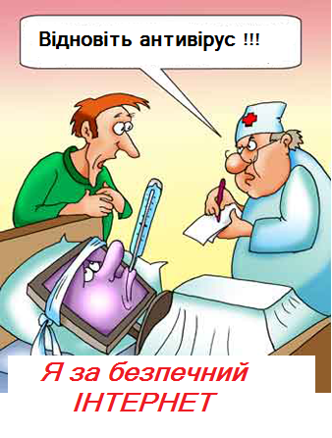

6 лютого – міжнародний день безпечного інтернету.
Основним завданням Дня безпечного Інтернету є підвищення рівня обізнаності щодо безпечного та відповідального користування Інтернетом, особливо серед дітей та підлітків.

Slide 3
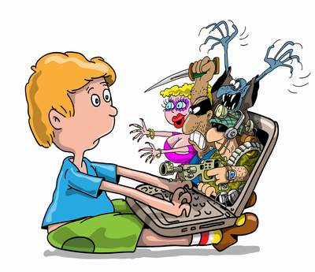
Коли ми потрапляємо до Всесвітньої мережі, ми наче виходимо з дому на вулицю, та нас оточують люди: хороші та погані, добрі та злі, розумні та не дуже. Ми свідомо здійснюємо пошук потрібної нам інформації. Інтернет є дуже широким джерелом інформації, іншими словами, інформаційним простором, у якому, як і в реальному житті, є хороші та погані сторони.

Slide 4
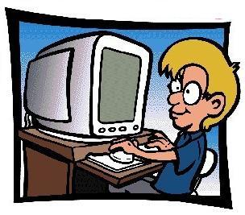
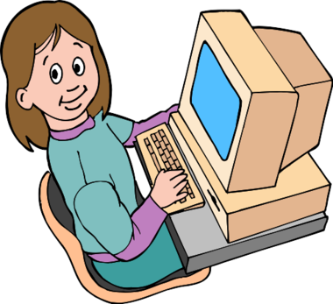
Дуже часто ми чуємо «– Дотримуйся правил дорожнього руху», «- Дотримуйся правил поводження з газом, пожежної безпеки», і ми спокійно реагуємо на це і виконуємо, бо знаємо, що це життєво необхідно. Так і ми працюючи в Інтернеті, повинні з’ясувати, а які тут існують правила, і що нам потрібно знати і чого дотримуватися, щоб залишитися здоровою людиною з усіх боків.

Slide 5
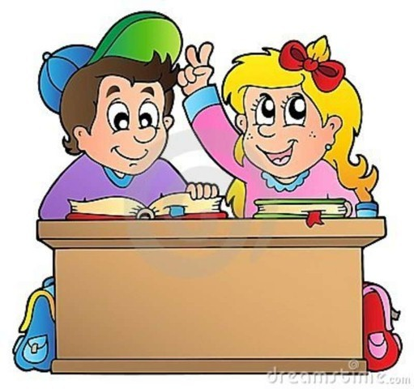
Дайте відповідь на запитання:

Slide 6

1. ЯКЩО ВАС ПРОСЯТЬ НАДІСЛАТИ ВІДОМОСТІ ПРО ВАШЕ ЖИТЛО, ЩО ВИ ЗРОБИТЕ?
Ніколи не давайте приватної інформації про себе!

Slide 7
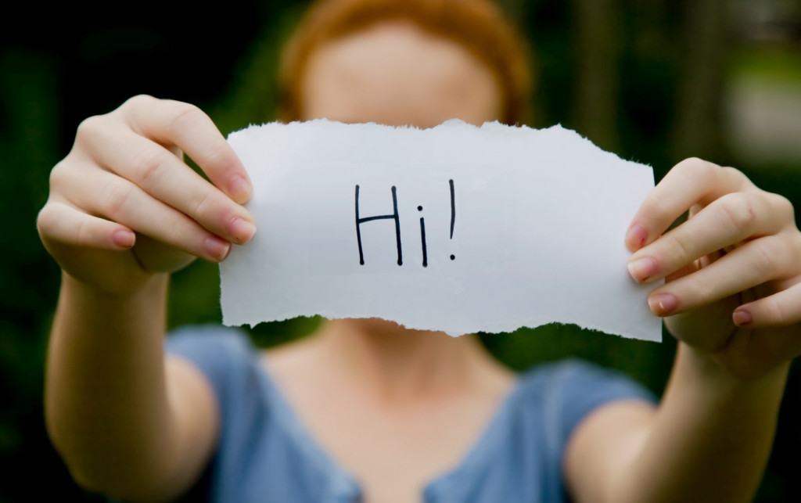
2. ЯКЩО ВАМ НЕВІДОМИЙ НАДІСЛАВ ЯКИЙСЬ ДОКУМЕНТ, ШО ВИ ПОВИННІ З НИМ РОБИТИ?
НЕ відкривайте листи електронної пошти, файли або Web-сторінки, отримані від людей, яких ви реально не знаєте або не довіряєте!

Slide 8

3. ЯКЩО ВАС ПРОСЯТЬ ДАТИ СВІЙ ПАРОЛЬ, ЧИ ВАРТО ЦЕ РОБИТИ?
Нікому не давайте свій пароль, за виключенням дорослих вашої родини!

Slide 9
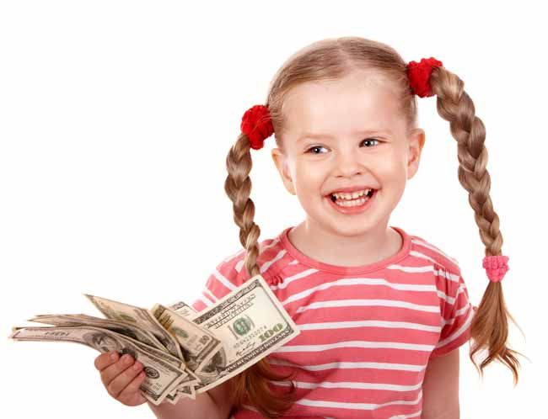
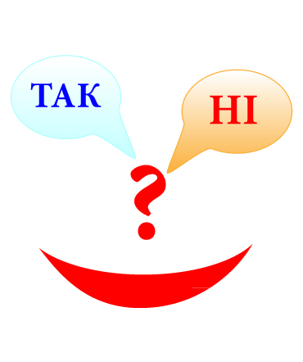
4. КОЛИ В МЕРЕЖІ ВАС ПРОСЯТЬ ЗАПЛАТИТИ ЗА ЩОСЬ, ЧИ ЗРОБИТЕ ВИ ЦЕ?
Ніколи не робіть того, що може коштувати грошей вашій родині, окрім випадків, коли поруч з вами батьки!

Slide 10
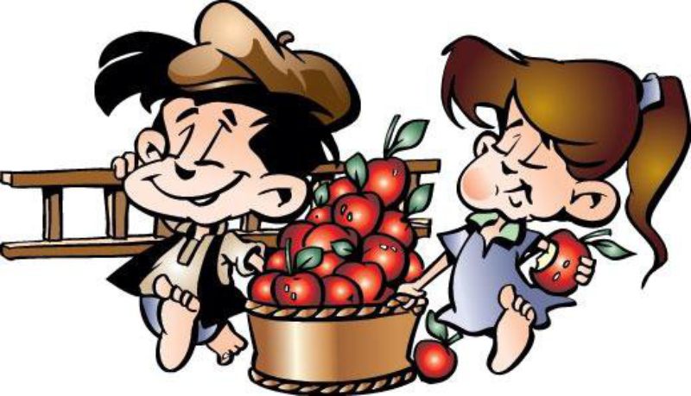
Запам ’ятай!!!
Завжди поводьтеся у мережі так, як би Ви хотіли, щоб поводилися з Вами!

Slide 11
Дякую за увагу=)

